Slide 1
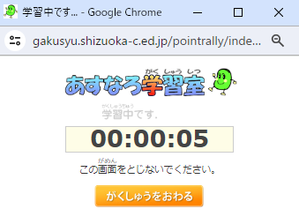
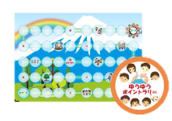
あすなろ学習室 ゆうゆうポイントラリーについて
あすなろ学習室ゆうゆうポイントラリーでポイントをためて、賞状をゲットしよう♪
① あすなろ学習室を開いてね
② 学習するページを開いてね
④ 学習時間を計り始めるよ
③ 下の「がくしゅうをはじめる」ボタン
をクリック
⑤ 学習が終わったら「がくしゅうをおわる」
をクリック
⑥ ポイントを獲得した画面を印刷しよう！
30分で0.5ポイント(30分未満０ポイント)
１回の上限は１時間１ポイント
１日の上限は２ポイントだよ
⑦ 獲得したポイントは、授業外ポイント制度（ゆうゆうポイントラリー）の認定
証申請時の50ポイントのうち、20ポイントに充てることができるよ。
(それ以外のポイントは、ゆうゆうポイントラリー対象講座に参加するともら
えるよ。以下URLから探してね♪
https://www.manabi.pref.shizuoka.jp/about/yuyunet)
認定証申請時に、ゆうゆうポイントラリーカードと一緒に、ポイント獲得画面を印刷したものを送付してね。
【対象者】
県内に在住または在学する小学校・中学校・義務教育学校・高等学校・中等教育学校・特別支援学校及び高等専門学校の児童生徒です。
詳細は、以下実施あすなろ学習室ゆうゆうポイントラリー実施要項をご覧ください。
あすなろ学習室ゆうゆうポイントラリー実施要項

